Slide 1



Notes:
Giáo án của Thảo Nguyên 0979818956

Slide 2


Ý KIẾN
Notes:
Giáo án của Thảo Nguyên 0979818956

Slide 3
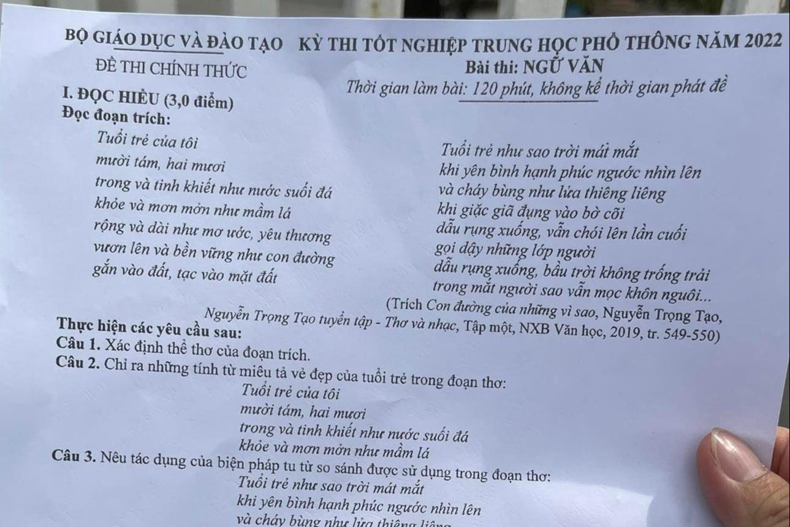

LUẬN ĐỀ
Notes:
Giáo án của Thảo Nguyên 0979818956

Slide 4



BẰNG CHỨNG
Notes:
Giáo án của Thảo Nguyên 0979818956

Slide 5

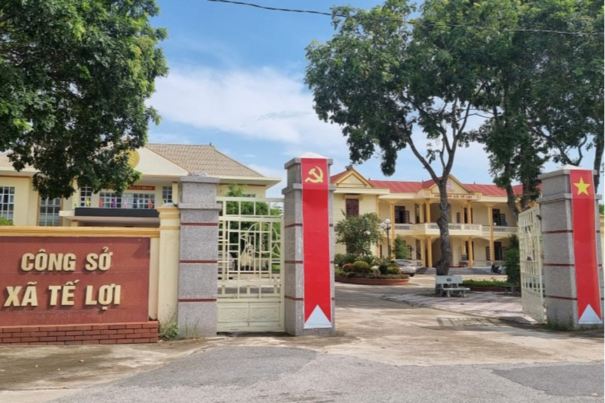
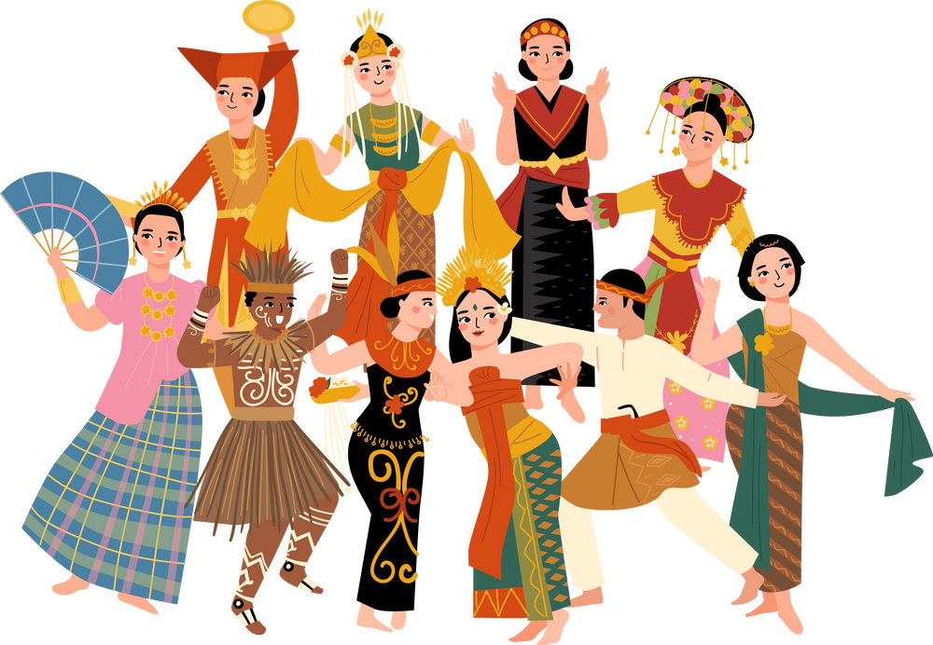
XÃ HỘI

Slide 6
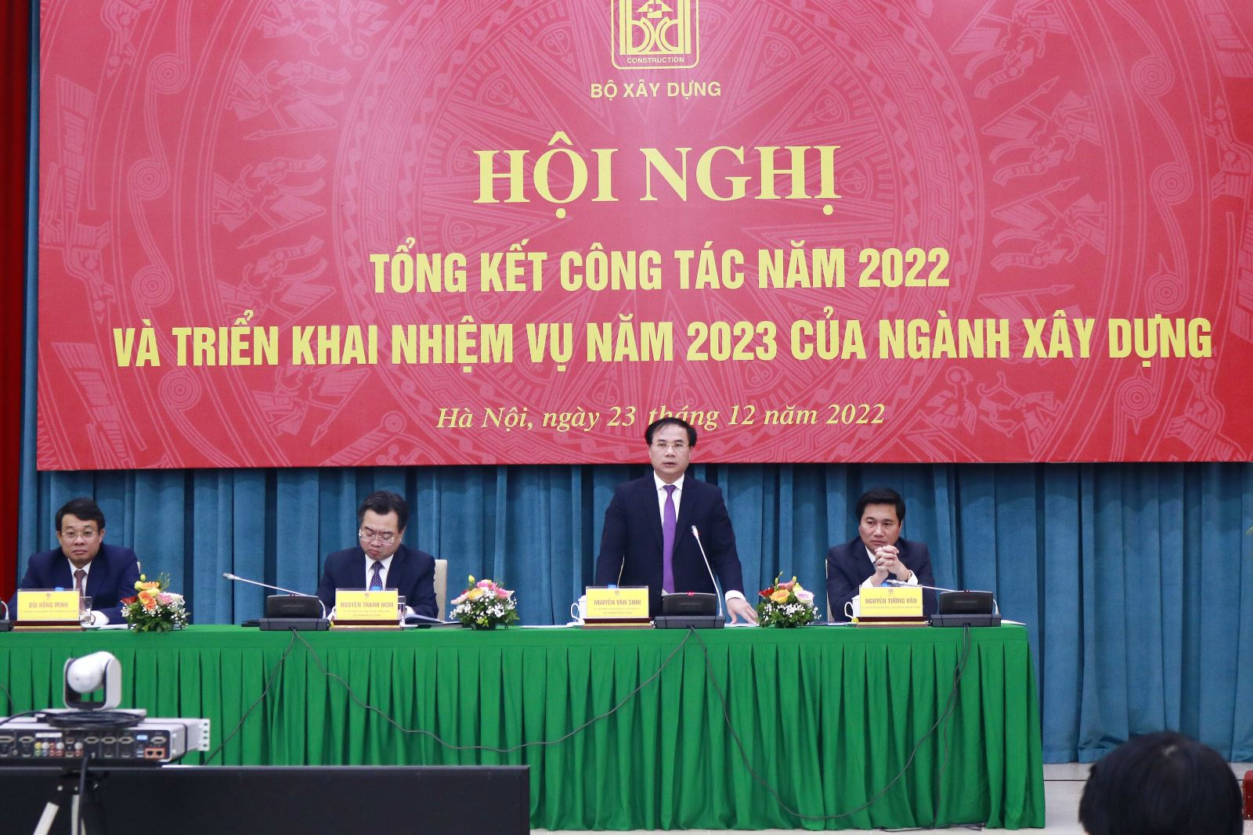
NGHỊ LUẬN
Notes:
Giáo án của Thảo Nguyên 0979818956

Slide 7
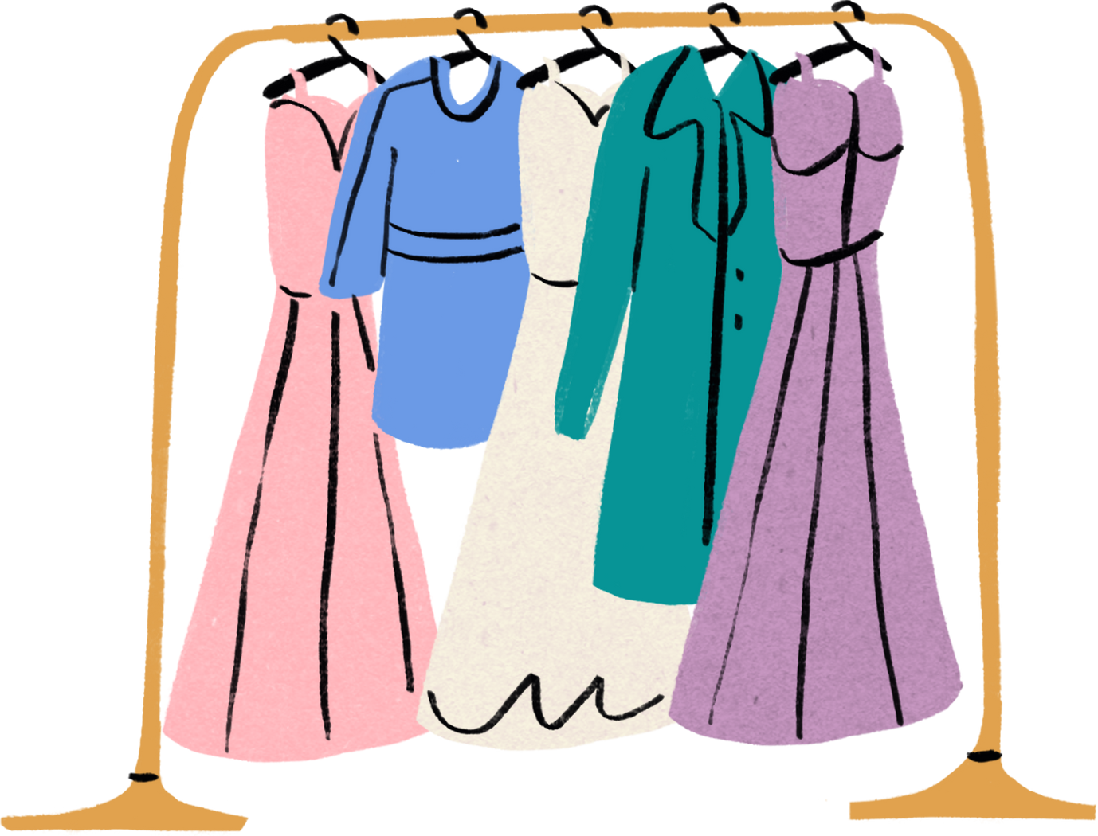
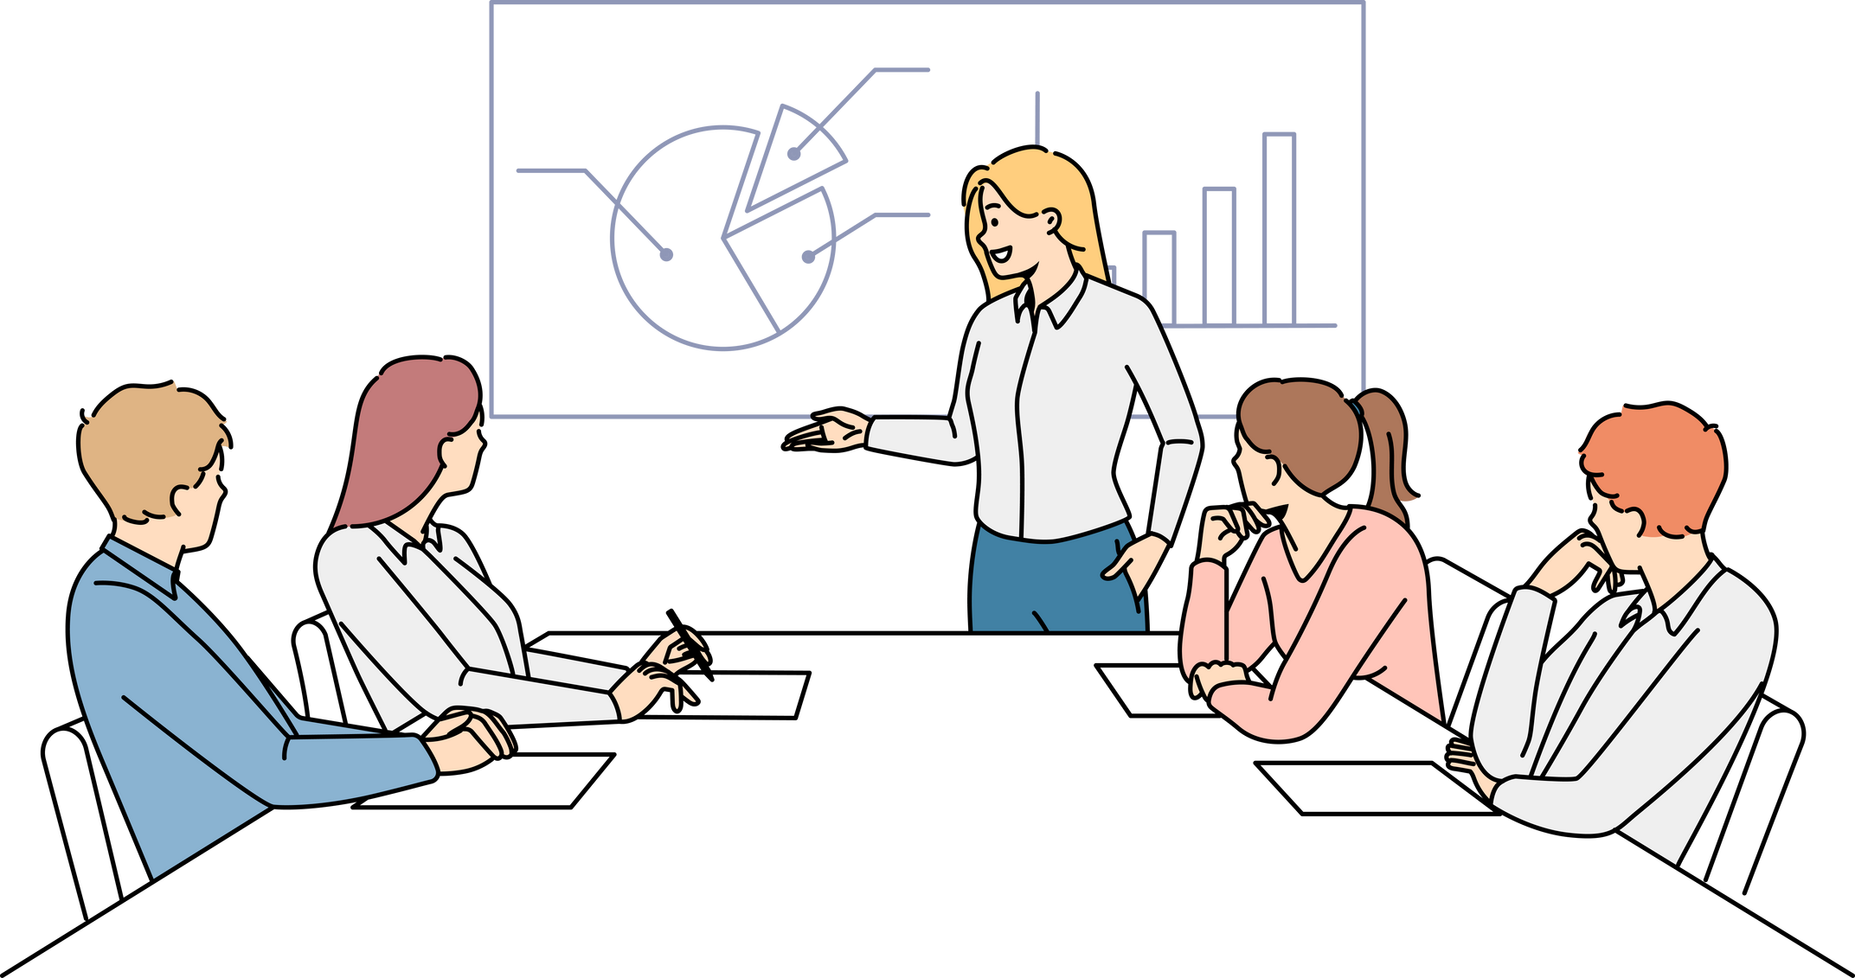
THUYẾT PHỤC

Slide 8

Bài 5
Nghị luận xã hội
Notes:
Giáo án của Thảo Nguyên 0979818956

Slide 9


I.
Nghị luận xã hội và các kiểu văn bản nghị luận xã hội
Notes:
Giáo án của Thảo Nguyên 0979818956

Slide 10

1. Khái niệm
Nghị luận xã hội là kiểu văn bản trong đó tác giả đưa ra ý kiến của mình về một vấn đề xã hội và dùng các lí lẽ, bằng chứng để luận bàn, làm sáng tỏ và thuyết phục người đọc về ý kiến đã nêu trên.
thuyết phục người đọc
dùng các lí lẽ, bằng chứng
tác giả đưa ra ý kiến về VĐXH
Notes:
Giáo án của Thảo Nguyên 0979818956

Slide 11


2. Các kiểu văn bản nghị luận xã hội
Nghị luận xã hội trung đại
Nghị luận xã hội hiện đại
Yêu cầu:
phân biệt kiểu nghị luận xã hội trung đại và kiểu nghị luận xã hội hiện đại
Notes:
Giáo án của Thảo Nguyên 0979818956

Slide 12

2. Các kiểu văn bản nghị luận xã hội
Nghị luận xã hội trung đại | Nghị luận xã hội hiện đại
Viết bằng chữ Hán, chữ Nôm, được thể hiện bằng các thể loại: chiếu, cáo, hịch Được viết bằng văn biền ngẫu, các câu đối nhau về âm, về từ loại và về nghĩa, tạo nên nhịp điệu và ý nghĩa của bài văn Người viết: vua, chúa, tướng lĩnh, thủ lĩnh… Nội dung: ban bố, thông báo, kêu gọi, thuyết phục những người dưới quyền cùng thực hiện những sự kiện trọng đại. | Được viết bằng chữ Quốc ngữ Được viết bằng câu văn tự do Người viết: nhân vật uy tín, có vị trí trong xã hội, hoặc người bình thường. Nội dung: vấn đề có tính chất quốc gia, quốc tế và bàn bạc những vấn đề của cuộc sống đời thường.
Notes:
Giáo án của Thảo Nguyên 0979818956

Slide 13


II.
Một số thành tố
của văn bản nghị luận xã hội
Notes:
Giáo án của Thảo Nguyên 0979818956

Slide 14

Triển khai, làm sáng tỏ luận đề.
Số lượng không cố định
Được làm sáng tỏ bởi lí lẽ, bằng chứng
Vấn đề trọng tâm bao trùm bài viết.
Thường nêu ở nhan đề hoặc phần mở đầu.
Luận đề
Luận điểm
Ý kiến chủ quan
Bằng chứng khách quan
Những phát biểu, nhận định của người viết, chưa được kiểm chứng.
Những sự vật, số liệu có thật có thể kiểm nghiệm trong đời sống thực tế,
Notes:
Giáo án của Thảo Nguyên 0979818956

Slide 15

Chứng minh tính đúng đắn
Ý kiến, đánh giá chủ quan của người viết
Các lí lẽ và bằng chứng khách quan được kiểm nghiệm trong thực tế đời sống
Đúng đắn
Notes:
Giáo án của Thảo Nguyên 0979818956

Slide 16
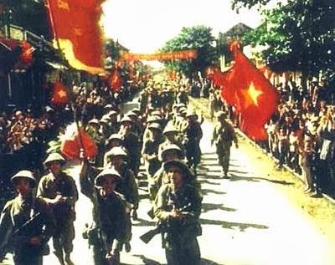
Chứng minh tính đúng đắn
Dân tộc Việt Nam là 1 dân tộc có tinh thần yêu nước
- Trong lịch sử đấu tranh, các cuộc đấu tranh dựng nước và giữ nước.
- Những tấm gương anh hùng.
- Trong thời hiện đại yêu nước là chống dịch, là xây dựng đất nước
….
Đúng đắn

Slide 17


Tìm đọc một văn bản nghị luận và xác định luận đề, luận điểm, ý kiến chủ quan, bằng chứng khách quan được thể hiện trong văn bản đó.
Notes:
Giáo án của Thảo Nguyên 0979818956

Slide 18


Vẽ sơ đồ tư duy khái quát các đơn vị kiến thức được học trong tiết học ngày hôm nay.
Notes:
Giáo án của Thảo Nguyên 0979818956

